Slide 1
Agent kvalitet
1. Kvartal 2024

Slide 2


Slide 3
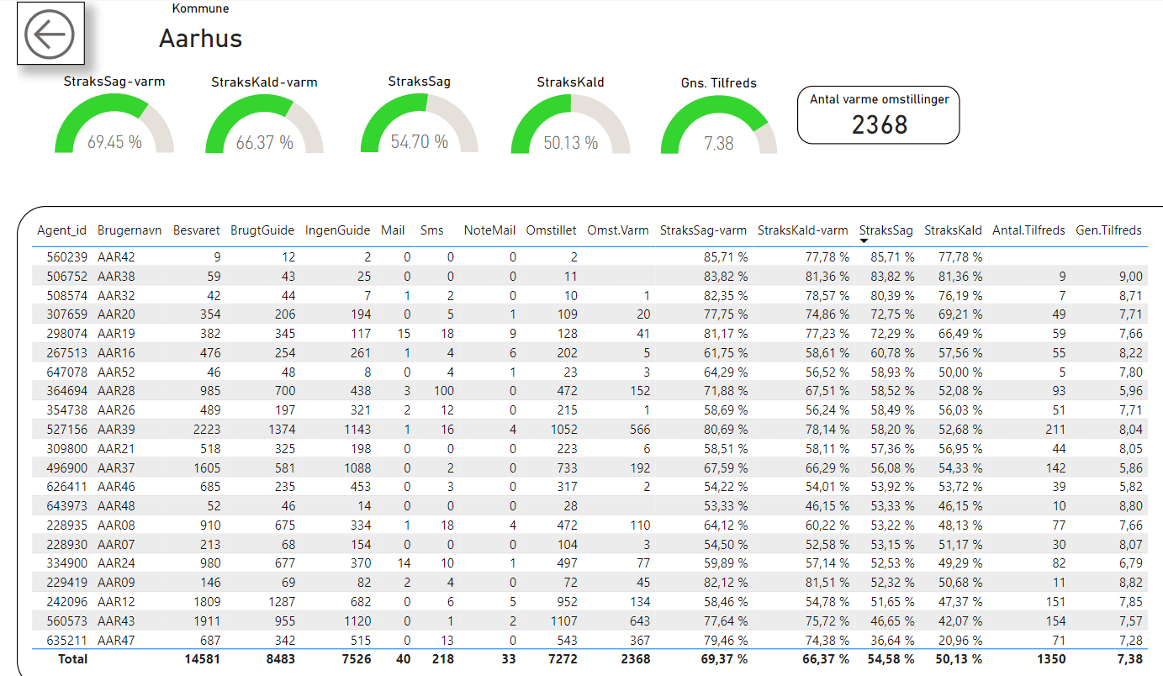

Slide 4
